Slide 2
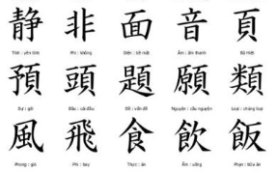
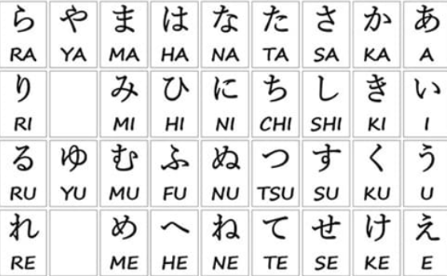
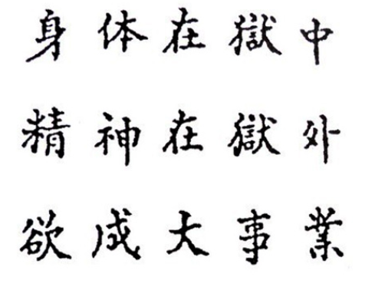
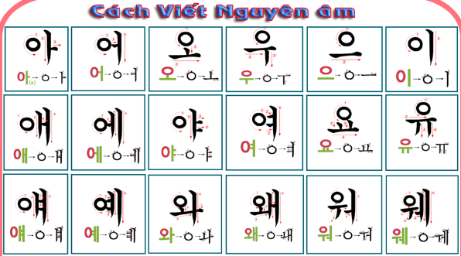
THỬ TÀI HIỂU BIẾT
Chữ Hàn Quốc
Chữ Nôm của Việt Nam
Chữ Nhật Bản
Chữ Trung Quốc

Slide 3
Bài 1: Thơ và thơ song thất lục bát
Tiết 10 - Thực hành tiếng Việt
MỘT SỐ HIỂU BIẾT VỀ CHỮ NÔM VÀ CHỮ QUỐC NGỮ
Notes:
Giáo án của Thảo Nguyên 0979818956

Slide 4
I.
Kiến thức Ngữ văn
Notes:
Giáo án của Thảo Nguyên 0979818956

Slide 6
Chữ Nôm |  | Chữ Quốc ngữ
Hoàn cảnh ra đời
Quá trình hoàn thiện
Cấu tạo
Ưu điểm
Hạn chế

Slide 7
Chữ Nôm |  | Chữ Quốc ngữ
Hoàn cảnh ra đời | Do bị phong kiến Trung Hoa đô hộ với chính sách đồng hoá rất khốc liệt, người Việt phải dùng chữ Hán trong nhiều năm → người Việt Nam đã liên tục đứng lên đấu tranh giành quyền độc lập không chỉ về chính trị, kinh tế mà cả về văn hoá → chữ Nôm ra đời | Xuất phát từ nhu cầu truyền đạo Thiên chúa, các giáo sĩ phương Tây đã phát minh ra chữ La- tinh ghi âm tiếng Việt, sau phát triển thành chữ Quốc ngữ
Quá trình hoàn thiện | Chữ Nôm manh nha ở Việt Nam vào khoảng từ thế kỉ VIII đến thế kỉ IX, hình thành và hoàn thiện vào khoảng từ cuối thế kỉ X đến thế kỉ XII | Chế tác từ thế kỉ XVII, được tu chỉnh qua nhiều giai đoạn, được người Việt tích cực tiếp nhận, truyền bá rộng rãi để đạt đến sự hoàn thiện, ổn định và vị thế như hiện nay.
Cấu tạo | - Chữ Nôm là chữ viết cổ của tiếng Việt - Chữ Nôm gồm một số chữ mượn y nguyên chữ Hán nhưng phần lớn là những chữ do người Việt tạo ra trên cơ sở chữ Hán | - Chữ Quốc ngữ là chữ viết ghi âm của tiếng Việt - Dựa trên hệ chữ cái La-tinh (Latin).
Notes:
Giáo án của Thảo Nguyên 0979818956

Slide 8
Chữ Nôm |  | Chữ Quốc ngữ
Ưu điểm | - Là một thành tựu quan trọng về ngôn ngữ – văn hoá, thể hiện ý chí độc lập, tự chủ, tự cường của dân tộc. - Được dùng làm phương tiện sáng tác văn học, có những tác phẩm nổi tiếng: Quốc âm thi tập (Nguyễn Trãi), Truyện Kiều (Nguyễn Du), Thơ Hồ Xuân Hương... | - Đơn giản, dễ học - Bằng chứng là trong phong trào Bình dân học vụ sau Cách mạng tháng Tám năm 1945 nhằm xoá nạn mù chữ, diệt “giặc dốt", nhờ chữ Quốc ngữ dễ học mà chỉ sau ba tháng, nhiều người dân thất học đã biết đọc, biết viết.
Hạn chế | - Khó học vì phải biết chữ Hán mới học được | - Dùng nhiều chữ cái khác nhau để biểu thị một âm. Ví dụ, âm /k/ được biểu thị bằng ba chữ cái c, k, g; - Dùng một chữ cái để biểu thị nhiều âm khác nhau. Ví dụ, dùng chữ a vừa để ghi âm /a/ (ta, tai...), vừa để ghi âm /ã/ (cau, tay...); - Dùng nhiều dấu phụ (như ở các chữ ă, â, ô, ơ...) hoặc ghép nhiều chữ cái để biểu thị một âm (như ở các chữ ch, kh, ng...).
Notes:
Giáo án của Thảo Nguyên 0979818956

Slide 9
II.
Thực hành – Luyện tập
Notes:
Giáo án của Thảo Nguyên 0979818956

Slide 10
Bài 1 (SGK – 18) Trong các tác phẩm dưới đây, tác phẩm nào viết bằng chữ Hán, tác phẩm nào viết bằng chữ Nôm, tác phẩm nào viết bằng chữ Quốc ngữ?
Sông núi nước Nam (khuyết danh), Hịch tướng sĩ (Trần Quốc Tuấn), Quốc âm thi tập (Nguyễn Trãi), Truyện Kiều (Nguyễn Du), Truyện Lục Vân Tiên (Nguyễn Đình Chiểu), Tuyên ngôn Độc lập (Hồ Chí Minh), Nhật kí trong tù (Hồ Chí Minh), Tắt đèn (Ngô Tất Tố), Lão Hạc (Nam Cao), Dế Mèn phiêu lưu kí (Tô Hoài).
Notes:
Giáo án của Thảo Nguyên 0979818956

Slide 11
NHANH TAY – TINH MẮT
Luật chơi:
- 3 HS bốc thăm, lựa chọn tác phẩm viết bằng chữ Hán, chữ Nôm, chữ Quốc ngữ
- Sau đó, viết tên các tác phẩm theo yêu cầu mà lá thăm mình bốc được
- Thời gian hoàn thành: 1p30s
Sông núi nước Nam (khuyết danh), Hịch tướng sĩ (Trần Quốc Tuấn), Quốc âm thi tập (Nguyễn Trãi), Truyện Kiều (Nguyễn Du), Truyện Lục Vân Tiên (Nguyễn Đình Chiểu), Tuyên ngôn Độc lập (Hồ Chí Minh), Nhật kí trong tù (Hồ Chí Minh), Tắt đèn (Ngô Tất Tố), Lão Hạc (Nam Cao), Dế Mèn phiêu lưu kí (Tô Hoài).
Chữ Hán | Chữ Nôm | Chữ Quốc ngữ
Notes:
Giáo án của Thảo Nguyên 0979818956

Slide 12
Chữ Hán | Chữ Nôm | Chữ Quốc ngữ
- Sông núi nước Nam (Khuyết danh) - Hịch tướng sĩ (Trần Quốc Tuấn) - Nhật kí trong tù (Hồ Chí Minh) | - Quốc âm thi tập (Nguyễn Trãi) - Truyện Kiều (Nguyễn Du) - Truyện Lục Vân Tiên (Nguyễn Đình Chiểu) | - Tuyên ngôn Độc lập (Hồ Chí Minh) - Tắt đèn (Ngô Tất Tố) - Lão Hạc (Nam Cao) - Dế Mèn phiêu lưu kí (Tô Hoài).
Notes:
Giáo án của Thảo Nguyên 0979818956

Slide 13
Bài 2
Tìm cách diễn đạt phù hợp ở bên B và giải thích vì sao cách diễn đạt đó phù hợp với mỗi loại tác phẩm nêu bên A.
A. Tác phẩm
a. Tác phẩm viết bằng chữ Hán
b.Tác phẩm viết bằng chữ Nôm
B. Được dịch hay phiên âm
1) Được phiên âm ra chữ quốc ngữ
2) Được dịch sang tiếng Việt
3) Được dịch ra chữ Quốc ngữ
Notes:
Giáo án của Thảo Nguyên 0979818956

Slide 14
A. Tác phẩm
a. Tác phẩm viết bằng chữ Hán
b. Tác phẩm viết bằng chữ Nôm
B. Được dịch hay phiên âm
1) Được phiên âm ra chữ quốc ngữ
2) Được dịch sang tiếng Việt
3) Được dịch ra chữ Quốc ngữ
a- 2): Đối với tác phẩm viết bằng chữ Hán: ngôn ngữ được sử dụng trong loại tác phẩm này là tiếng Hán, tức là một ngoại ngữ. Để người Việt đọc được, hiểu được, cần dịch tác phẩm sang tiếng Việt.
b-1): Đối với tác phẩm viết bằng chữ Nôm: Ngôn ngữ được sử dụng trong loại tác phẩm này là tiếng Việt. Tuy nhiên, vì tiếng Việt trong các tác phẩm đó được ghi bằng chữ Nôm là loại chữ cổ, hầu hết người Việt Nam ngày nay không đọc được nên cần được phiên âm ra chữ Quốc ngữ để mọi người đều đọc được, hiểu được.
Notes:
Giáo án của Thảo Nguyên 0979818956

Slide 15
Bài 3: Hãy tìm thêm một số ví dụ về các trường hợp sau trong chữ Quốc ngữ:
Các trường hợp | Ví dụ trong chữ Quốc ngữ
a) Trường hợp dùng nhiều chữ cái khác nhau để ghi cùng một âm. Ví dụ, ghi âm /k/ bằng các chữ c, k, q.....
b) Trường hợp dùng một chữ cái để ghi nhiều âm khác nhau. Ví dụ, dùng chữ a vừa để ghi âm /a/, vừa để ghi âm /ă/....
c) Trường hợp ghép nhiều chữ cái để ghi một âm. Ví dụ: ch, ng, kh…
ghi âm /z/ bằng các chữ d (dồi dào), gi (gia đình); ghi âm bằng các chữ /i/ (đi, im), y (tùy ý)
dùng chữ u vừa để ghi âm đệm /-w/ (quà, quê), vừa để ghi âm chính /u/ (lu bù); dùng chữ i vừa để ghi âm chính /i/ (li bì), vừa để ghi âm cuối j (núi); dùng chữ y vừa để ghi âm chính /i/ (quý), vừa để ghi âm cuối /j/ (tay)
ch, gh, kh, ng, ngh, nh, ph, th, tr.
Notes:
Giáo án của Thảo Nguyên 0979818956

Slide 16
VĂN HAY – CHỮ TỐT
Bài 4 (SGK -19): Viết một đoạn văn (khoảng 6 – 8 dòng) trình bày suy nghĩ của em về những thuận lợi trong việc học chữ Quốc ngữ và sử dụng chữ Quốc ngữ để viết các tên riêng nước ngoài, các thuật ngữ khoa học có nguồn gốc nước ngoài.
Notes:
Giáo án của Thảo Nguyên 0979818956

Slide 17
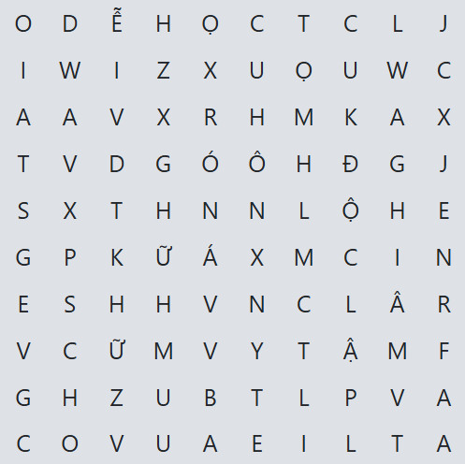
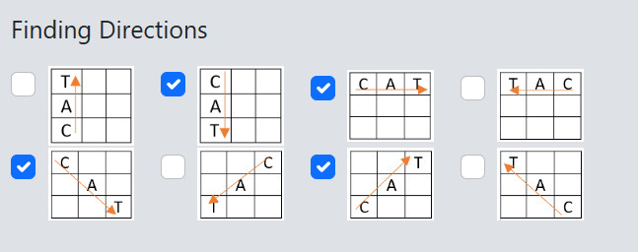
Trò chơi: ONG TÌM CHỮ

Slide 18
Chữ Nôm
Chữ Hán
Độc lập
Khó học
Dễ học
Ghi âm

Slide 19
Chữ Quốc ngữ mặc dù còn một số hạn chế nhưng về cơ bản, là một loại chữ có nhiều ưu điểm mà ưu điểm nổi bật là đơn giản, dễ học. Nhờ đơn giản, dễ học mà chỉ sau không đầy một năm học theo chương trình lớp 1, trẻ em Việt Nam đều biết đọc, biết viết chữ Quốc ngữ. Chữ Quốc ngữ theo hệ chữ La-tin nên rất thuận lợi trong việc sử dụng để viết các tên riêng nước ngoài (ví dụ: Phi-líp-pin, Xin-ga-po, Ru-ma-ni, Xri Lan-ca,…), các thuật ngữ khoa học có nguồn gốc nước ngoài (ví dụ: acid, hydro, oxy,…). Đó là một thuận lợi rất lớn trong thời đại toàn cầu hóa và hội nhập quốc tế.
Notes:
Giáo án của Thảo Nguyên 0979818956

